Slide 1

TRƯỜNG TIỂU HỌC LÊ NGỌC HÂN
TIẾNG VIỆT LỚP 5
BÀI 5: NĂNG LƯỢNG VÀ NĂNG LƯỢNG CHẤT ĐỐT
(TIẾT 2)
Giáo viên: Nguyễn Thị Nga
Đơn vị công tác: Trường Tiểu học Lê Ngọc Hân

Slide 2



Slide 3


Kể tên các nguồn cung cấp năng lượng cho hoạt động của con người, máy móc, ....

Slide 4

Bài 5: Năng lượng và năng lượng chất đốt (Tiết 2)
(Tiết 2)

Slide 5



Slide 6


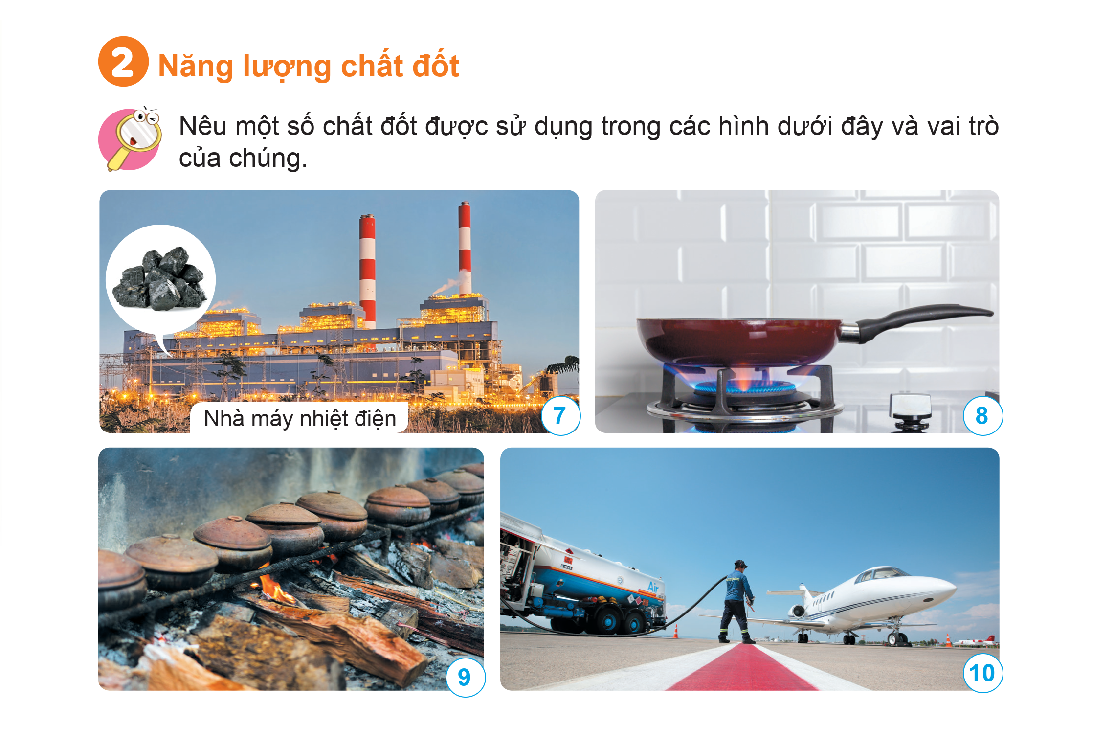

Nêu một số chất đốt được sử dụng trong các hình dưới đây và vai trò của chúng.
Thảo luận nhóm đôi

Slide 7
Hình 7: Chất đốt là than. Than cháy sinh ra năng lượng làm quay tua bin chạy máy phát điện và sinh ra điện.
Hình 8: Chất đốt là ga. Ga cháy sinh ra năng lượng nhiệt làm thức ăn chín.

Slide 8
Hình 9: Chất đốt là củi. Củi cháy sinh ra năng lượng nhiệt làm thức ăn chín.
Hình 10: Chất đốt là xăng dầu. Xăng dầu bị đốt cháy sinh ra năng lượng làm xe di chuyển được.

Slide 9

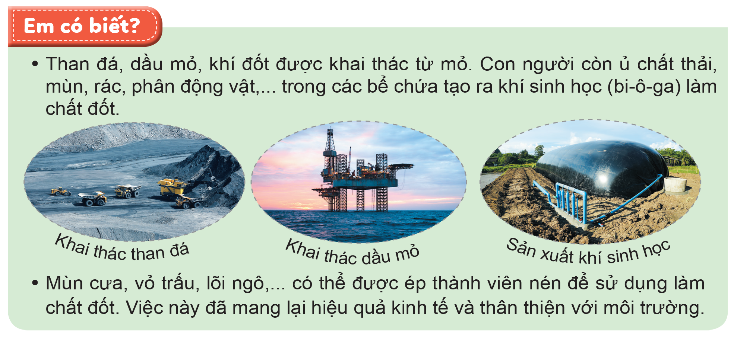

Slide 10
1. Than đá được sử dụng vào những việc gì? Ngoài than đá, kể tên một số loại than khác mà em biết.

Slide 11
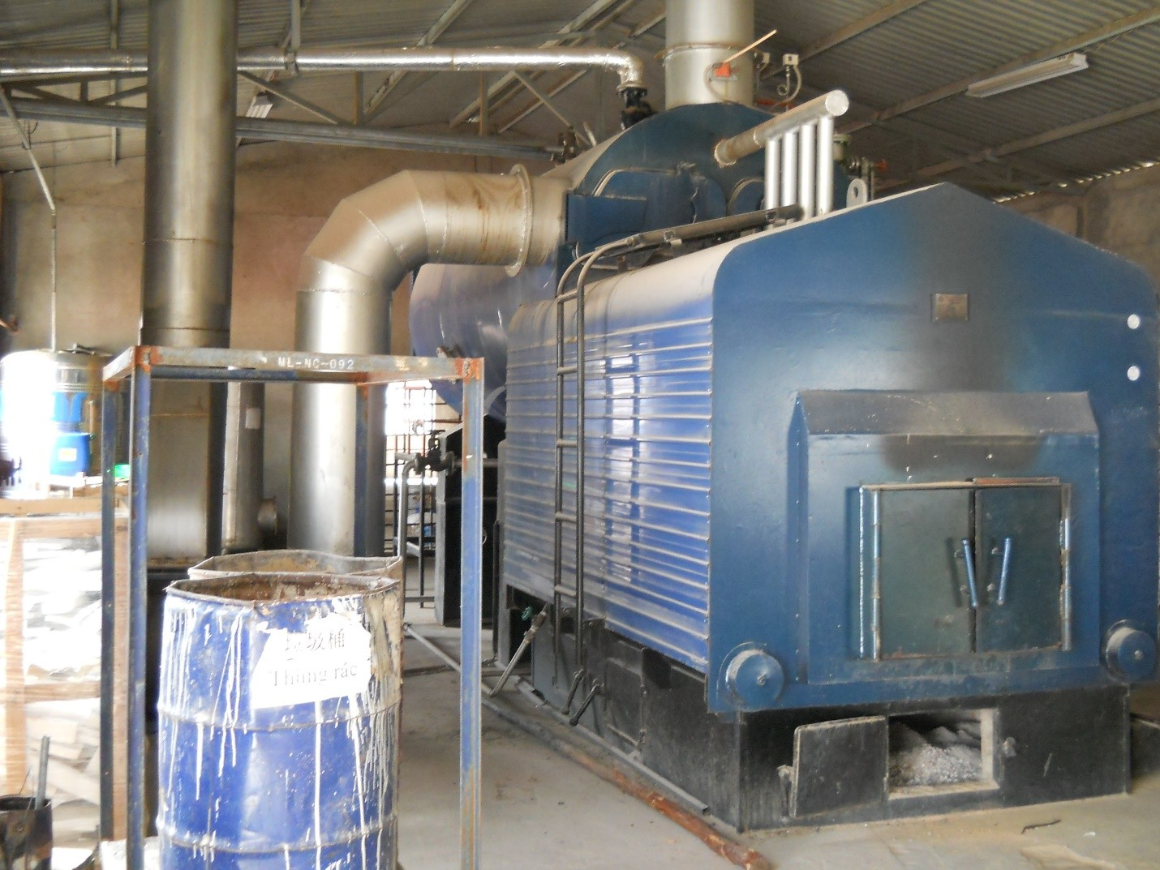
Than được sử dụng làm chất đốt trong gia đình, ở lò hơi của nhà máy nhiệt điệt, luyện kim, ....
Lò hơi

Slide 12

2. Xăng, dầu được sử dụng vào việc gì?
Xăng dầu dùng làm chất đốt để chạy máy móc

Slide 13
3. Nêu ích lợi của việc sử dụng khí sinh học.

Slide 14
Khí sinh học là nguồn chất đốt được sử dụng trong đun nấu, tạo ra điện để thắp sáng, ....Sử dụng khí sinh học thay thế các chất đốt truyền thống giúp giảm thiểu ô nhiễm môi trường, giảm lượng chất thải, giảm hiệu ứng nhà kính gây biến đổi khí hậu…

Slide 15

4. Gia đình và địa phương em thường sử dụng chất đốt vào những việc gì?

Slide 16



Slide 17

Thực hành, thí nghiệm trang 26 SGK Khoa học lớp 5: Tìm hiểu về vai trò của chất đốt
Bước 1: Tìm hiểu thông tin về một trong những vai trò của chất đốt qua sách, báo, internet,…
Ví dụ:
- Vai trò của chất đốt trong giao thông, vận tải.
- …
Bước 2: Trao đổi thông tin trong nhóm và lựa chọn hình thức báo cáo.
Bước 3: Báo cáo kết quả.

